Slide 1
Unity热更新脚本介绍 Scorpio-CSharp
qingfeng346/Scorpio-CSharp: Unity游戏热更新脚本 (github.com)
DA 杨林远
2020/12/24

Slide 2
sco基础介绍
sco与c#的交互
sco在Unity中的使用
源码讲解

Slide 3
sco基础介绍
01
01

Slide 4
基础介绍
sco是c#实现的解释型脚本,是一种高效,轻量,可嵌入的脚本语言,语法类似javascript,类型为弱类型,通过使用基于栈的虚拟机解释Opcode运行.
兼容几乎所有.net平台
unity2018及以上（Android,IOS,UWP,PC,MAC,LINUX,WEBGL）
.net framework 4.0 及以上
.net standard 2.0 及以上
.net core 2.0 及以上
asp.net
asp.net core
mono
xamarin

Slide 5
基础数据类型
数据类型 | 介绍
null | 空值
boolean | true/false(和空值不同)
number | double，脚本内申请数字默认都是double类型
long | Long，申请需要在数字后加L，或者使用toLong转换
string | 字符串，`` “” ‘’都可申请，加@符号可以使用回车
Class | 类、原表，支持继承，所有的Class全部继承Object
Function | 脚本函数，特殊Class
Array | 数组，特殊Class
Map | 字典，特殊Class
Function | C#函数
其他类型 | float,sbyte,byte,short,ushort,ulong等数字类型,枚举
扩展类型 | 如 StringBuilder，内嵌Class

Slide 6
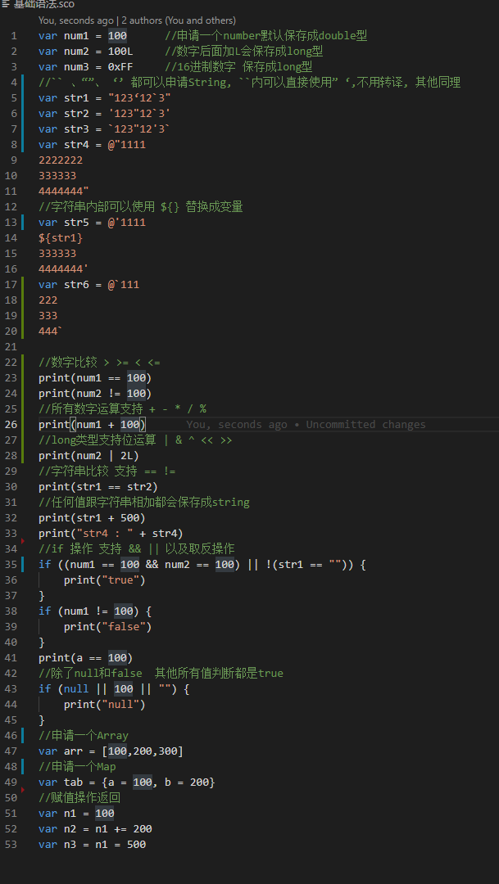
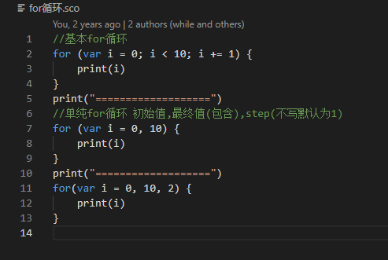
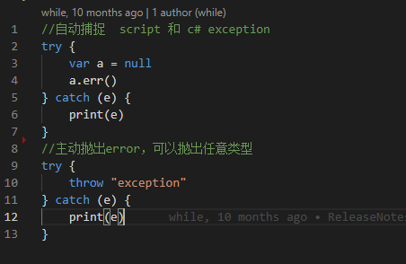
基础语法介绍
语法基本和javascript类型
this的使用规则同javascript
语法体验地址 Unity WebGL Player | ScriptConsole (fengyuezhu.com)

Slide 7
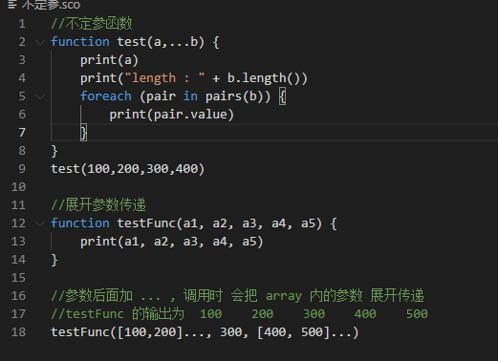
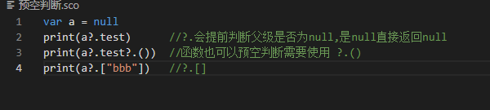
基础语法介绍
不定参函数
预空判断

Slide 8
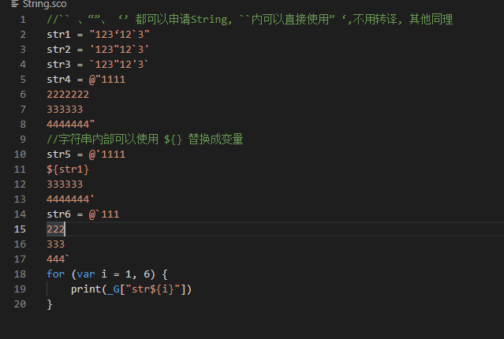
String几种申请方式
`` 、“”、 ‘’ 都可以申请String, ``内可以直接使用” ‘,不用转译, 其他同理
加@号可以直接申请非转译String,如

Slide 9
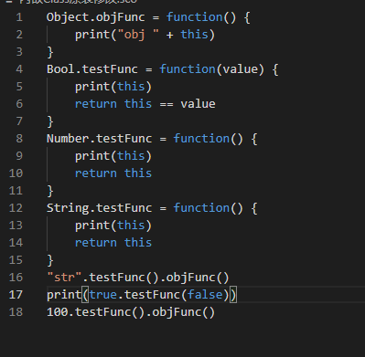
Class介绍 – 原表
内嵌Class, Bool、Number、Array、Map、Function、StringBuilder 等
所有的Class都自动继承Object
内嵌Class可以自行扩展函数

Slide 10
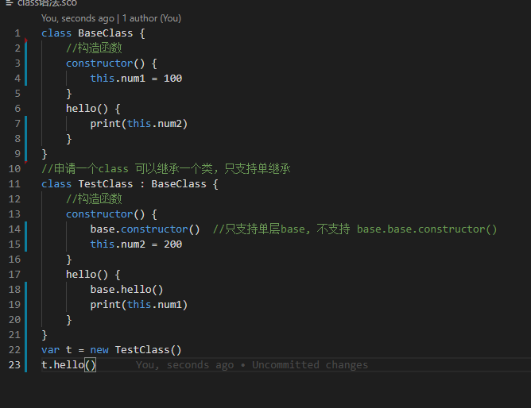
Class介绍 – 继承
使用 冒号 继承

Slide 11
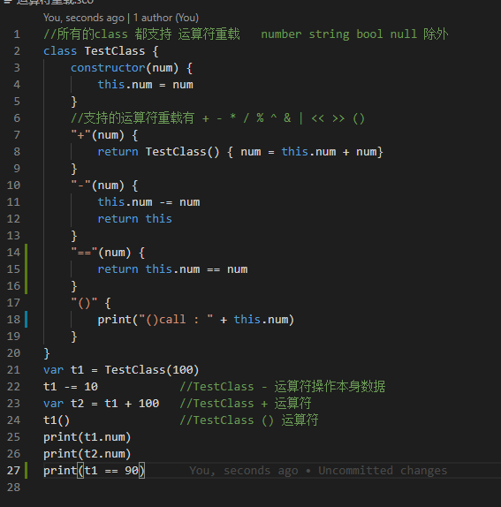
Class介绍 – 运算符重载
支持的运算符列表
+、-、*、/、%、|、&、^、>、>=、<、<=、==

Slide 12
sco与c#的交互
02
02

Slide 13
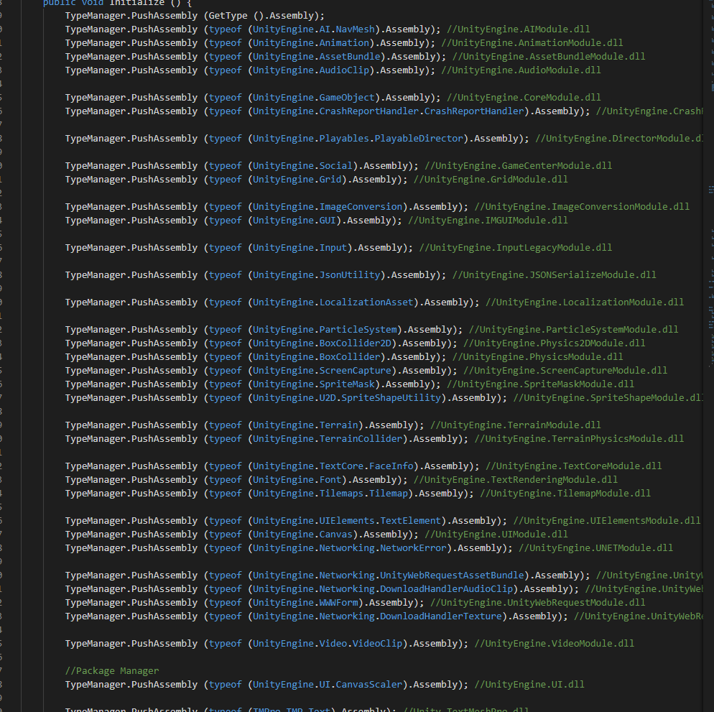
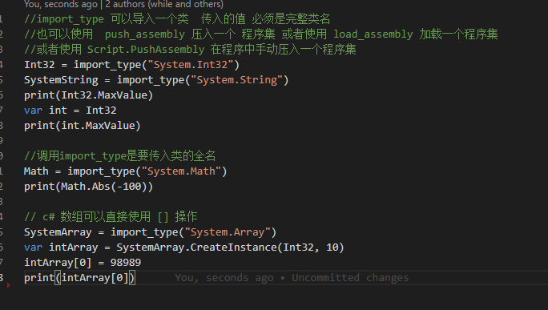
引入c#类
引入程序集
使用importType导入c#类

Slide 14
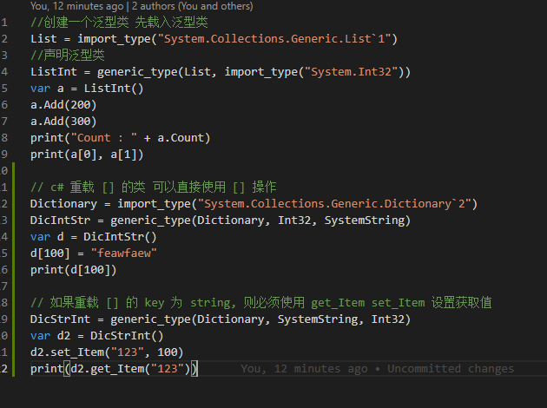
动态申请模板类,需要平台支持jit
动态创建模板类

Slide 15
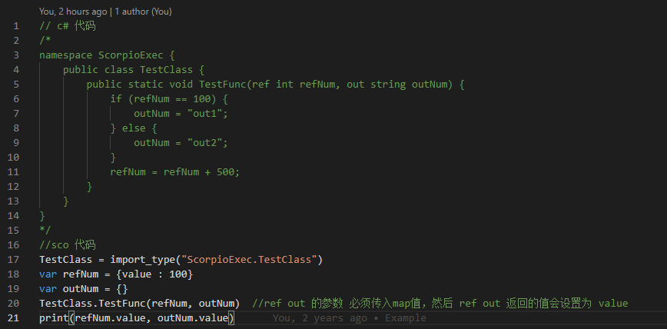
调用带有ref,out的函数
带有 ref 和 out 的参数需要传递一个Map, value 是ref 和 out 的值

Slide 16
脚本使用Delegate

Slide 17
快速反射

Slide 18
Unity
http://www.fengyuezhu.com/static/projects/Scorpio-CSharp/unitysample/

